Slide 2
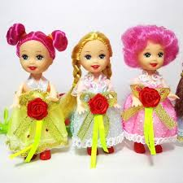
পাঠে
স্বাগত
আজকের
সবাইকে

Slide 3
উপস্থাপনায়
শাহরিণা বিণ সুইটি
সহকারী শিক্ষক
চরমোনাই মাদ্রাসা সরকারি প্রাথমিক বিদ্যালয়
বরিশাল সদর,
বরিশাল।

Slide 4
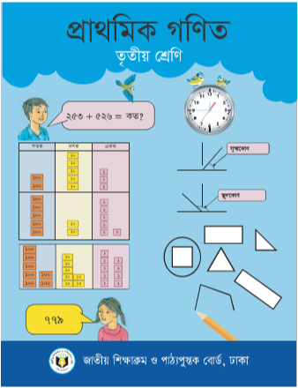
পাঠ পরিচিতি
শ্রেণি : তৃতীয়
বিষয় : গণিত
অধ্যায় : ৫
বিষয়বস্তু : ভাগ ( 2 অঙ্কের সংখ্যাকে এক অঙ্কের সংখ্যা দ্বারা ভাগ)
পৃষ্ঠা : ৬৩ ও ৬৪

Slide 5
শিখনফল
১৩.১.১ দুই অঙ্কের সংখ্যাকে এক অঙ্কের সংখ্যা দ্বারা ( নামতার সাহায্যে ) ভাগ করতে পারবে।

Slide 6
এসো, একটি ভিডিও দেখি
শিশুদের মাঝে পেয়ারাগুলো কীভাবে দিল?
৩ টি শিশুকে পেয়ারা দিল।
৩ জনকে সমানভাবে ভাগ করে দিলেন।
ভিডিওটিতে কী দেখলে ?

Slide 7
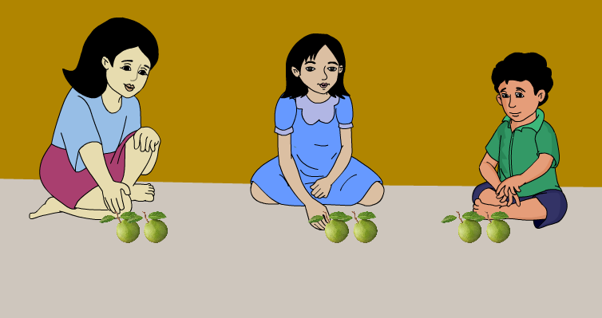
আজকের পাঠ
ভাগ

Slide 8
?
আমার ১৪ টি কমলালেবু আছে এবং সেগুলো আমার বন্ধুদের ৪ জনকে সমানভাবে বিতরণ করতে চাই। প্রত্যেকে কয়টি করে পাবে?

Slide 9
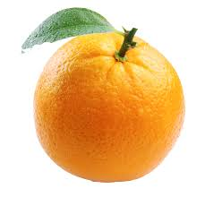
যখন ২ টি করে বিতরণ করা হয়, ৪ × ২ = ৮, ৬ টি থাকে
যখন ৩ টি করে বিতরণ করা হয়, ৪ × ৩ = ১২, ২ টি থাকে

Slide 10
আবার দেখো
গাণিতিক বাক্য লিখি : ১৪ ÷ ৪ =
৪ এর গুণের নামতা ব্যবহার করি -
৪ × ১ = ৪
৪ × ২ = ৮
৪ × ৩ = ১২

Slide 11
যদি আমি ১৪ টি কমলালেবু আমার ৪ জন বন্ধুর মধ্যে বিতরণ করি, তবে আমি তাদের প্রত্যেককে ৩ টি করে কমলালেবু দিতে পারি এবং ২টি কমলালেবু অবশিষ্ট থাকে ।

Slide 12
লক্ষ্য কর
তোমার কাছে ১৯ টি চকলেট আছে। যদি তুমি তোমার বন্ধুদের প্রত্যেককে ৩ টি করে চকলেট বিতরণ কর, তবে কতজন চকলেটগুলো পাবে ?
কীভাবে করা যায় ভেবে দেখ ।
গাণিতিক বাক্য লিখি : ১৯ ÷ ৩ =

Slide 13
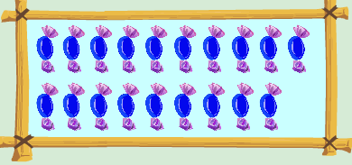
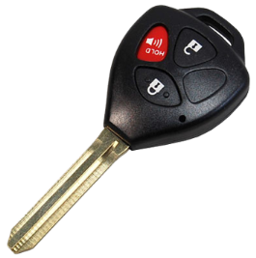
গাণিতিক বাক্য লিখি : ১9 ÷ 3 =
৩ এর গুণের নামতা পড়ি
৩ × ১ = ৩
৩ × ২ = ৬
৩ × ৩ = ৯
৩ × ৪ = ১২
৩ × ৫ = ১৫
তাই চকলেটগুলো ৬ জন বন্ধু পাবে, অবশিষ্ট ১ টি চকলেট থাকবে।
৫ জনের মধ্যে বিতরণ করলে ৪ টি অবশিষ্ট থাকে। তাই আরো একজনকে দেয়া যাবে।

Slide 14
দলীয় কাজ
১৪ ÷ ৫ =
ভাগফল
অবশিষ্ট
হলুদ দল
৩৮ ÷ ৪ =
ভাগফল
অবশিষ্ট
নীল দল
সবুজ দল
১৭ ÷ ৩ =
ভাগফল
অবশিষ্ট

Slide 15
লক্ষ্য কর
ভাগের অবশিষ্ট ভাজক থেকে ছোট হবে।
৫ এর গুণের নামতা ব্যবহার করি
৫ × ১ = ৫
৫ × ২ = ১০
৫ × ৩ = ১৫
১৪ ÷ ৫ =
২
অবশিষ্ট ৪
ভাজ্য
ভাগফল
অবশিষ্ট < ভাজক
ভাজক

Slide 16
একক কাজ
সঠিক উত্তরটি খাতায় লেখ
১। ২২ ÷ ৫ =
ভাগফল
৪ / ৩ / ২
২। ১৩ ÷ ৩ =
ভাগফল
৫ / ৩ / ৪
৩। ১৫ ÷ ৫ = ৩
এখানে ভাজ্য ৩ / ৫ / ১৫

Slide 17
মূল্যায়ন
তোমার কাছে ৩৪ টি পেনসিল আছে। তুমি প্রত্যেক শিশুর মধ্যে ৪ টি করে পেনসিল বিতরণ কর। কতজন শিশু পেনসিলগুলো পেতে পারে? কয়টি পেনসিল অবশিষ্ট থাকে?

Slide 18
বাড়ির কাজ
ভাগ কর
২৭ ÷ ৫ =
৩১ ÷ ৬ =

Slide 19
সবাইকে
ধন্যবাদ

